Slide 1
S. F. D. Y T.N°89 Dr. René Favaloro Régimen Académico Institucional
INGRESO, PERMANENCIA Y PROMOCIÓN EN EL NIVEL SUPERIOR
RES: 4043/09

Slide 2
HACIA UNA PARTICIPACIÓN DEMOCRÁTICA…
El Artículo 12 de la presente Resolución prevé los principios de participación, legitimidad, articulación y dinámica del diseño organizacional, propios de una organización democrática.
Entiende que la legalidad misma, adquiere su legitimidad por ser expresión en definitiva, de la voluntad popular.

Slide 3
Caminos por los que queremos que transite nuestra gestión educativa
Darles a “todos” los mismos recursos y enseñarles a convivir entre sí y a aceptar las diferencias.
Abrir espacios de análisis y reflexión donde sean respetadas todas las voces, todas las culturas, todas las ideas…
“Inventar respuestas nuevas ante nuevas realidades”.

Slide 4
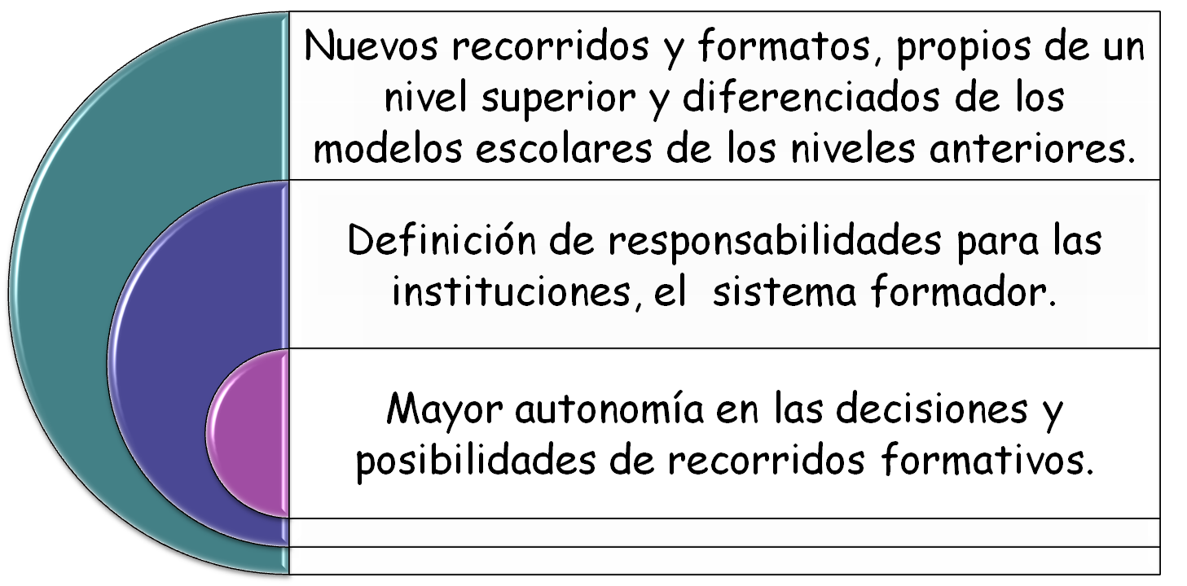
Este Régimen Académico es una herramienta que debe aportar mayor dinamismo y pertinencia al Nivel de Educación Superior:

Slide 5
Trabajamos para configura una trama que vincula: Lo cultural, lo político y lo institucional con los saberes técnico-profesionales anticipatorios del futuro desempeño profesional. Estructura Formal (marco acuerdo)
Notes:
‹#›

Slide 6
Ingreso: objetivos

Slide 7
Estos deberán propender a garantizar las siguientes condiciones:

Slide 8
CONDICIONES PARA LA INSCRIPCIÓN
Estudios secundarios completos.
Fecha máxima de tolerancia: se fija hasta el 31 de mayo del año de la inscripción, como plazo límite para la presentación de la documentación respaldatoria.

Slide 9
Taller inicial:
Hemos organizado la escritura en cinco ejes temáticos:
1 - Comenzar el camino para formarse como docentes. Ideas vinculadas con las representaciones y expectativas de las y los estudiantes acerca del trabajo de enseñar, y acerca del ser estudiante superior. Derechos y prejuicios. Los procesos de afiliación a la nueva cultura. La grupalidad como tejido de sostén. La inserción institucional del Taller Inicial.
2 – La especificidad de la carrera elegida. La bienvenida a un trayecto formativo en un campo o nivel específico (formarse para ser profesor/a de….). Generar primeros vínculos con un campo de conocimientos; tensión entre adelantar la enseñanza de los contenidos de las primeras materias‖ y favorecer un abordaje de los problemas o temas estructurantes del campo.

Slide 10
3 - La lectura y la escritura como herramientas para el pensamiento y el aprendizaje. La elaboración de ideas a partir de leer textos, escuchar exposiciones, visualizar videos… La construcción de sentido acerca del tema que se está estudiando como cuestión central de las situaciones de lectura. La lectura al servicio de los propósitos de aprendizaje, una perspectiva que se distancia de la idea de enseñar técnicas de estudio.
4 - La cultura digital. La consideración crítica de las relaciones entre la educación y los medios digitales. El manejo de los recursos disponibles para sostener el aprendizaje de los contenidos, tanto en el contexto impuesto por la pandemia como en su uso habitual en complementación con las tareas presenciales.

Slide 11
5 - La Educación Sexual Integral en la Formación Docente. La perspectiva de género como mirada transversal. Sentido de instalarla desde el Taller Inicial, proyectar su continuidad. Obstáculos, prejuicios y posibilidades.
Además se destinará un encuentro para informar los aspectos administrativos de los Institutos Superiores

Slide 12
Garantizar la Igualdad de oportunidades
es una forma de justicia sociales una forma de justicia social que propugna que un sistema es socialmente justo, cuando todas las personas potencialmente tienen las mismas posibilidades de acceder al bienestar social y poseen los mismos derechos políticos y civiles
Se abrirán espacios de reflexión en
cada encuentro para concientizar
la importancia de la Educación Superior
Y la posibilidad de una apertura
al mundo del trabajo

Slide 14
La promoción refiere a las condiciones de acreditación y evaluación de las unidades curriculares
Régimen de calificación, el de equivalencias y correlatividades
La promoción se realizará por cada unidad curricular
(materia, Espacio de Definición Institucional, Práctica docente y profesional, talleres, seminarios, ateneos entre otras) que conformen los diseños o Planes de Estudios de las carreras.

Slide 15
Calificación Decimal 1 a 10
Para acreditar cada unidad curricular, el estudiante deberá obtener una calificación de 4 (cuatro) o más puntos, salvo lo previsto para la acreditación sin examen final, en cuyo caso el estudiante deberá obtener una calificación no menor a 7 (siete) puntos.

Slide 16
Asistencia al 60% de las clases de unidades curriculares. Previendo un Plan de continuidad y contingencia de manera de garantizar el acceso a la clase en caso de ausentismo por trabajo o enfermedad
Modalidad de la cursada:
Régimen
Presencial
El estudiante deberá cumplir con los siguientes requerimientos:
Aprobación de las inasistencia. De evaluación previstas con nota mínima de 4 (cuatro) puntos para acceder a la instancia de acreditación con examen final. O de 7 (siete) puntos para la promoción sin examen final
En el caso del Campo de la Práctica la asistencia será de un 80%.

Slide 17
Los porcentajes de asistencia requeridos anteriormente podrán ser reducidos si el CAI considera justificadas las inasistencias por razones de salud, laborales, otras debidamente justificadas.
En estos casos el estudiante deberá cumplimentar las actividades que indique el docente para regularizar su situación académica.

Slide 18
CON EXAMEN FINAL

Slide 19
SIN EXAMEN FINAL

Slide 20
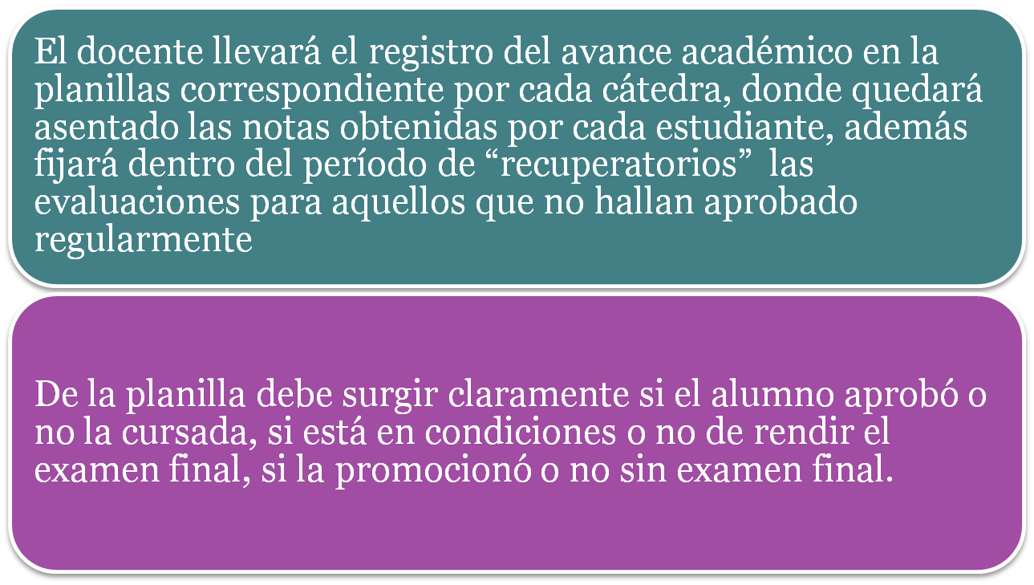
PROMOCIÓN CON Y SIN EXAMEN FINAL

Slide 21
Sistema de monitoreo y tutoriales para el acompañamiento del trayecto formativo.
Con el fin de acompañar los recorridos formativos de cada estudiante, los docentes podrán implementar distintas estrategias de evaluación, que posibilitaran, por medio de otras herramientas pedagógicas, comprobar la adquisición de los contenidos por parte del estudiantes. (trabajos prácticos, parciales domiciliarios, cuestionarios cortos, presentación de trabajos de investigación, etc.
De esta forma se logrará un mejor acompañamiento en su formación y se evaluarán otras condiciones del estudiante.
Para aquellos estudiantes que no hayan alcanzado los conocimientos requeridos de la cátedra para aprobación de la cursada, tendrán la posibilidad en el mes de noviembre, de rendir un examen globalizador que incluya todos los contenidos desarrollados. De esta manera el estudiante accederá a la regularidad de la cursada de forma tutorial, dándole acceso a rendir el examen final .

Slide 22
Régimen de estudiante libre

Slide 23
En los casos que los estudiantes hayan cursado una o más unidades curriculares con modalidad presencial y deban volver a cursar (recursar) en el ciclo siguiente, podrán optar por este régimen LIBRE independientemente del porcentaje establecido.

Slide 24
Validez de la cursada
La aprobación de la cursada tendrá una validez de cinco años. Pasados dos años de la aprobación de la cursada, la evaluación final se ajustará al proyecto de la cátedra vigente al momento de la presentación del estudiante a rendir el examen final.

Slide 25
EQUIVALENCIAS:

Slide 26
En caso de ser equivalencia parcial, el docente debe consignar los contenidos necesarios que permitan elaborar e implementar un trayecto de actualización. Deberá determinar la fecha de los trabajos indicados o los plazos para el cumplimiento de otras acciones complementarias y acordar una entrevista con el estudiante consignando día y hora. Remitir a la Secretaría del Instituto, toda la documentación de lo actuado.
Importante

